Slide 1
Never die
2D game programming
2017182026 윤장혁

Slide 2
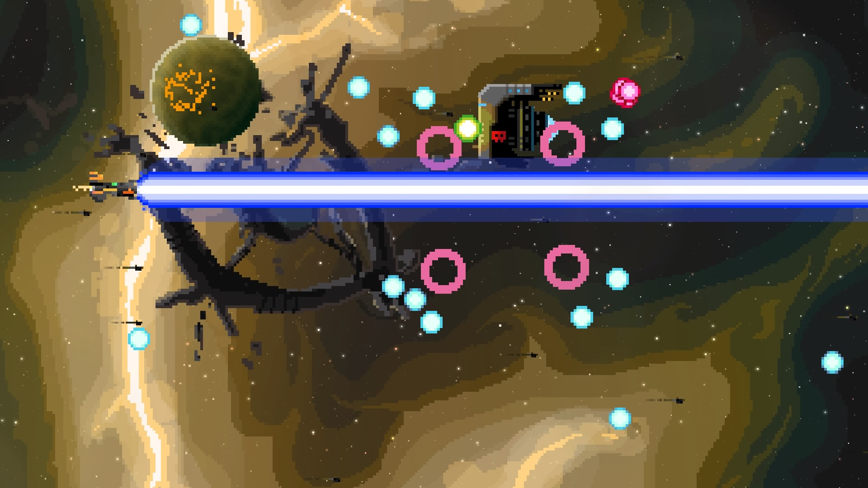
게임 컨셉
게임 이름
High Concept
Never die
버티고 살아남아라
핵심 메커니즘 :
- 횡 스크롤 슈팅 게임
무수히 많이 날라오는 적들의 공격을 피하며 적을 제거한다.
- 전략적인 요소
보스의 특수 패턴을 익혀서 공략법을 찾아야한다.
※ 예시 : 스테레덴

Slide 3
예상 게임 흐름 - 1
보스 출현 게이지
시간이 지날 수록 게이지가
차게 되고 가득 차게 되면
보스가 출현한다.
E
P
E
E
플레이어가 탄에 피격될 시 체력이 줄어든다.
적들은 정해진 패턴으로 공격을 하고 사라진다.
P : 플레이어
E : 적
B : 보스

Slide 4
예상 게임 흐름 - 2
적들의 패턴을 볼 때 마다 10%씩 차게 된다.
보스 출현 게이지가 가득 차게 되면
보스가 출현한다.

Slide 5

예상 게임 흐름 - 3
보스의 체력 게이지
(게이지가 다 닳게 되면 보스가 죽는다.)
정해진 시간이 지나면 보스가 등장한다.
B
P
보스는 특수한 패턴을 가진다.
B
공격 키(x)를 이용해서 공격
P
게이지가 다 닳고 보스가 죽으면
아이템을 드랍하고 궁극기 잔량이 충전되며
다음 스테이지로 넘어가진다.

Slide 6

게임 화면 구성
10
보스 출현 게이지
10
공격력 및 방어력 UI
E
P
E
플레이어의 체력 게이지
(전부 소진되면 게임 오버가 된다.)
E
플레이어의 피격 범위
P : 플레이어
E : 적
B : 보스
폭탄 잔량
X 5

Slide 7
개발범위
내용 | 최소 범위 | 추가 범위
캐릭터 컨트롤 | 방향키 : 8방향 이동 Z : 투사체 발사 X : 폭탄 사용 | 추가적인 캐릭터의 스킬 구현 Ctrl키 : 추가 스킬
강화 아이템 | 빨간 알약 : 공격력 증가 파란 알약 : 체력 증가 | 하얀 알약 : 캐릭터주위에 보호막 생성 (공격을 1회 막아 줌)
맵 | 횡 스크롤 배경화면: 스크롤을 이용한 입체적 연출 스테이지 3개 구현 예정
적 AI | 기본 적 AI : 탄을 쏘고 사라진다. 보스 AI : 탄을 특정 패턴으로 쏜다. | 보스 1개당 여러 패턴 구현
사운드 | 플레이어: 탄 발사음, 필사기 발사음 배경: 배경에 맞는 BGM 적 : 탄 발사음
게임 기능 | 플레이어 체력 : 0이 될 시 게임이 끝남 보스 체력: 0이 될 시 해당 스테이지 클리어 보스 출현 게이지 : 게이지가 가득 차면 보스 출현 | 점수 : 스테이지 끝날 시 점수에 따른 등급
애니메이션 | 플레이어: IDLE동작, 사망 모션 보스 : 패턴 동작, 사망 모션

Slide 8
개발 일정
주차 | 내용 | 설명
1주차 | 리소스 수집& 제작 | 플레이어의 발사체 및 적들의 발사체 리소스 수집 배경의 쓰일 그래픽 수집, 게임의 효과음 수집
2주차 | 플레이어 캐릭터 제작 | 플레이어 캐릭터의 기본적인 이동과 공격, 궁극기 사용 구현
3주차 | 적의 공격 및 발사체의 충돌 체크 구현 | 기본 적의 패턴 정하기 플레이어의 탄에 대한 피격 판정 제작 보스 출현 게이지 제작
4주차
5주차 | 스테이지 제작 및 기본 UI 제작 | 스테이지를 제작 플레이어의 기본적인 UI제작 ( 체력 및 공격력, 궁극기 남은 횟수)
6주차 | 아이템 구현 및 보스 몬스터 제작 | 아이템 구현 보스 캐릭터의 패턴을 제작한다
7주차 | 중간 점검 및 보스 몬스터 제작 | 이전 주차 중 미흡했던 점 보완 6주차의 보스 패턴을 완성
8주차 | 추가 스테이지 제작 | 5주차에서 제작한 스테이지를 바탕으로 다른 패턴 구현
9주차 | 최종 점검 및 플레이어 피드백 | 게임의 난이도 조절 및 추가적으로 발생한 버그 고치기

